Slide 1
2016180037 임건호 2016182019 성기홍 2015182003 권호민 지도교수 : 정내훈
시간의 마녀 < Witch of Time >
종합설계 제안서
2020년도 졸업작품 기획 발표

Slide 2
I N D E X
연구목적
게임 소개 및 특징
게임 방법
개발 환경
기술적 요소 및 중점 연구 분야
개인별 준비 현황
타 게임과의 비교
개발 일정 및 구성원의 역할 분담
참고 문헌

Slide 3
1. 연구 목적
Unreal Engine을 활용한 3D 게임 제작
* 상용되고 있는 엔진의 사용을 통해 실제 게임 제작에 대한 이해도 증진.
C++로 작성된 서버와 언리얼 엔진의 연동
실시간 맵 제작 및 데이터 공유
* Unreal Engine의 네트워크 기능의 이해를 위하여 직접 제작을 통한 이해도 증진.

Slide 4
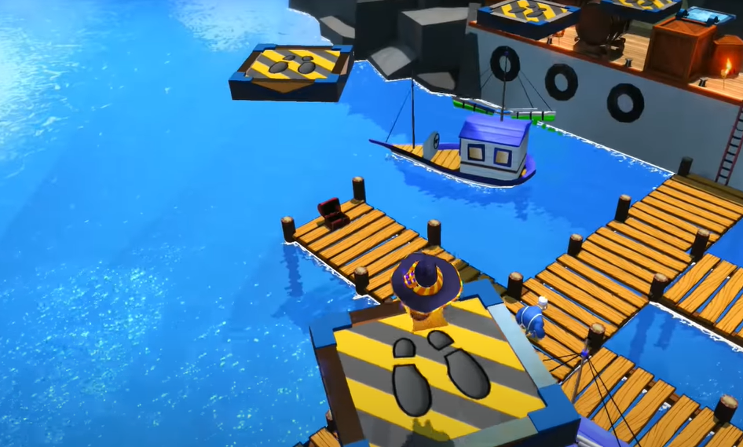
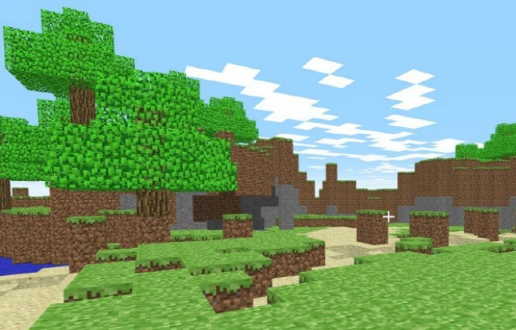
2. 게임 소개 및 특징
장르 : 액션 퍼즐 어드벤처 | 샌드박스 플랫폼 : PC 시점 : 3인칭

Slide 5
2. 게임 소개 및 특징
싱글 플레이
멀티 플레이
액션 퍼즐 어드벤처 * 액션 : 몬스터들과의 전투 요소 * 퍼즐 : 시간의 특징을 활용하여 퍼즐 해결 * 스토리 : 몬스터들로 가족을 잃은 아이의 복수
샌드박스 * 멀티 플레이 : 다른 유저와의 실시간 맵 공유 * 창작 : 자신만의 새로운 맵을 창조 * 퍼즐 : 싱글 플레이에서 가능한 모든 것

Slide 6
3. 게임 방법
싱글 플레이
멀티 플레이
이동과 점프가 주가 되는 플랫포머 이동 몬스터와의 전투 “시간 마법”을 활용한 퍼즐 요소
자신의 월드 생성 -> 서버 연동 블록 식 맵 에디터를 활용한 간단한 맵 제작 최대 4인과의 플레이 가능 제작한 맵에서 다양한 게임 가능

Slide 7

3. 게임 방법
캐릭터
캐릭터 조작
WASD : 캐릭터 이동 마우스 드래그 : 캐릭터 시선 이동 Shift : 대시 Spacebar : 점프, 이단 점프 F : 상호작용 마우스 좌 클릭 : 기본 공격 마우스 우 클릭 : 타겟 지정 Q : 시간 감속 E : 시간 가속
Vroid를 활용한 다양한 캐릭터 사용 가능

Slide 8
3. 게임 방법
< 시간 감속 : Q > 스킬 내용 자신을 제외한 주변 움직이는 물체의 속도를 느리게 한다. 활용 빠르게 이동하는 발판의 속도를 느리게 하여 활용한다. 추격해오는 몬스터의 속도를 느리게 하여 도망간다.
< 시간 가속 : E > 스킬 내용 모든 오브젝트의 속도를 빠르게 한다. 활용 가속을 활용하면 더 멀리 점프한다. 포탈로 빠르게 떨어져서 더 멀리 이동한다. 떨어지는 물방울이 가속을 활용하면 물줄기가 된다.
< 시간 회귀 : 타겟 지정 + Q > 스킬 내용 타겟 지정한 오브젝트의 시간을 되돌린다. 활용 부서진 다리의 시간을 회귀하여 활용한다. 길을 막는 덩굴의 시간을 회귀하여 없앤다.
< 시간 점프 : 타겟 지정 + E > 스킬 내용 타겟 지정한 오브젝트의 시간을 점프시킨다. 활용 어린 식물의 시간을 점프하여 키운 후 발판으로 사용한다. 길을 막고 있는 바위의 시간을 점프하여 풍화 시킨다.

Slide 9




4. 개발 환경
GitHub
Unreal Engine
VisualStudio2019
PhotoShop

Slide 10
5. 기술적 요소 및 중점 연구 분야
모핑 시간 마법을 사용할 때 변화되는 모습을 부드럽게 연결되도록 구현
실시간 데이터 공유 같은 공간에서 여러 플레이어가 동시에 맵을 제작할 수 있도록 실시간 데이터 공유가 가능하도록 구현
언리얼과 서버와의 연동 C++을 활용한 서버 제작으로 멀티 플레이가 가능하도록 구현
맵 에디터 제작 플레이어 친화적인 UI 제공으로 쉽고 간단하게 맵 제작이 가능하도록 구현

Slide 11
6. 개인별 준비 현황
임 건 호 | 성 기 홍 | 권 호 민
C, C++프로그래밍 수강 STL 수강 3D게임프로그래밍1 수강 모델링1 수강 애니메이션1 수강 네트워크 게임 프로그래밍 게임 기획 1, 2 수강 데이터베이스 수강 | C, C++프로그래밍 수강 게임 엔진 수강 STL 수강 3D게임프로그래밍1 수강 모델링1 수강 네트워크 게임 프로그래밍 게임 기획 1, 2 수강 데이터베이스 수강 | C, C++프로그래밍 수강 모델링1 수강 네트워크 게임 프로그래밍 데이터베이스 수강

Slide 12
7. 타 게임과의 비교
< 남녀노소 > 자극적인 요소가 없음 쉬운 조작
< 접근성 > 쉬운 맵 에디터를 이용하여 간단한 맵 제작
< 시간을 활용한 퍼즐 요소 > 시간이라는 요소를 활용하여 재미있는 퍼즐을 구현
< 상호작용 가능한 많은 오브젝트 > 블록 간의 다양한 상호작용을 통하여 다채로운 게임 플레이

Slide 13
8. 개발 일정 및 구성원의 역할 분담
 | 1월 | 2월 | 3월 | 4월 | 5월 | 6월 | 7월 | 8월
세부 기획
서버 프레임워크
맵 에디터 제작
시스템 요소 제작
서버 연동
게임 레벨 제작
게임 UI 및 이펙트
테스트 및 버그 수정
임건호
성기홍
권호민
모두

Slide 14
9. 참고 문헌
페이지 | 주소
4 | https://www.youtube.com/watch?v=mNnXlITuHvs&list=PLc0M9GuoXci6bcG0Bplk9PxjF-PPG2YU9
4 | https://techrecipe.co.kr/posts/7852
7 | https://hub.vroid.com/en/characters/1603172862880567987/models/8801762025343376001
9 | https://github.com/codestates/ds-blog/issues/65
9 | https://dora-guide.com/visual-studio-2019/
9 | https://ko.wikipedia.org/wiki/%EC%96%B8%EB%A6%AC%EC%96%BC_%EC%97%94%EC%A7%84
9 | https://ko.wikipedia.org/wiki/%EC%96%B4%EB%8F%84%EB%B9%84_%ED%8F%AC%ED%86%A0%EC%83%B5

